Slide 1
프로젝트 과제 기말 발표
201821405 장경원

Slide 2
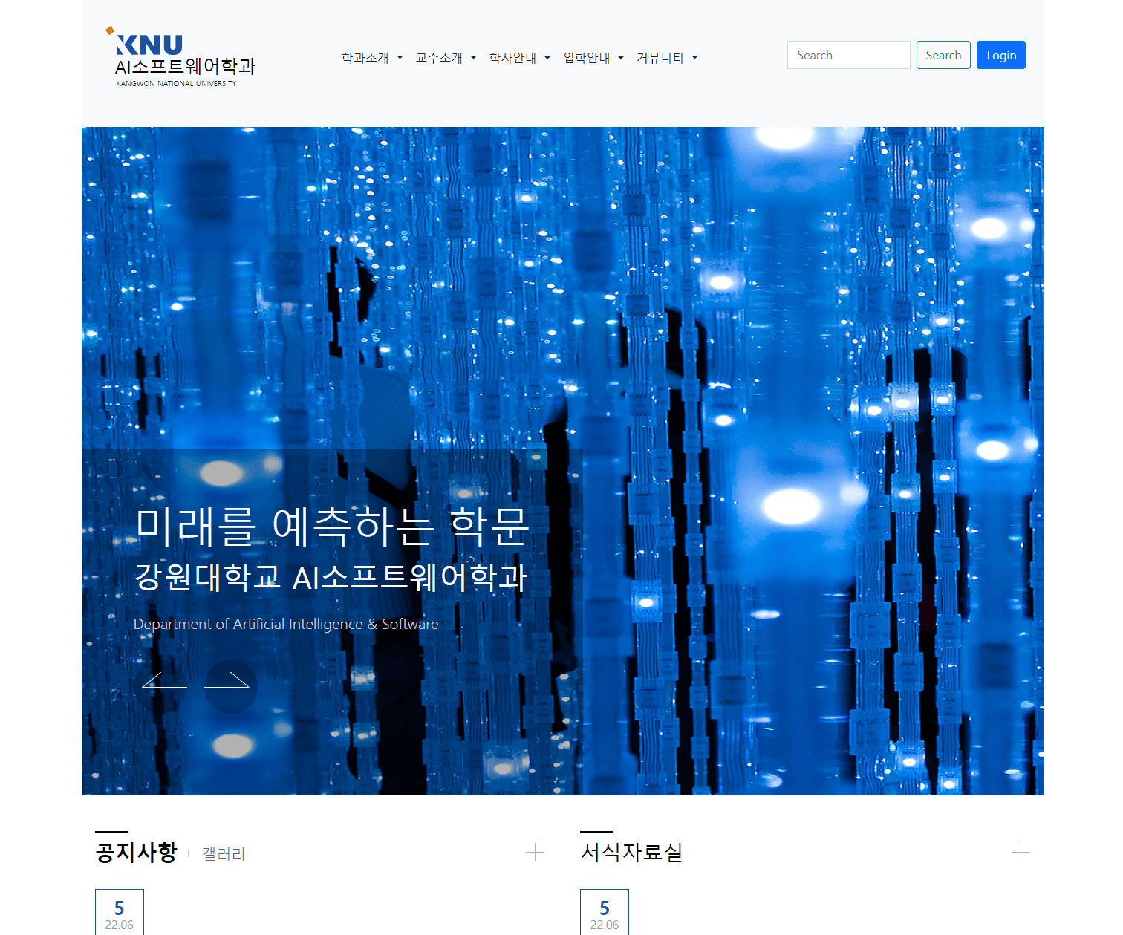
index.jsp

Slide 3
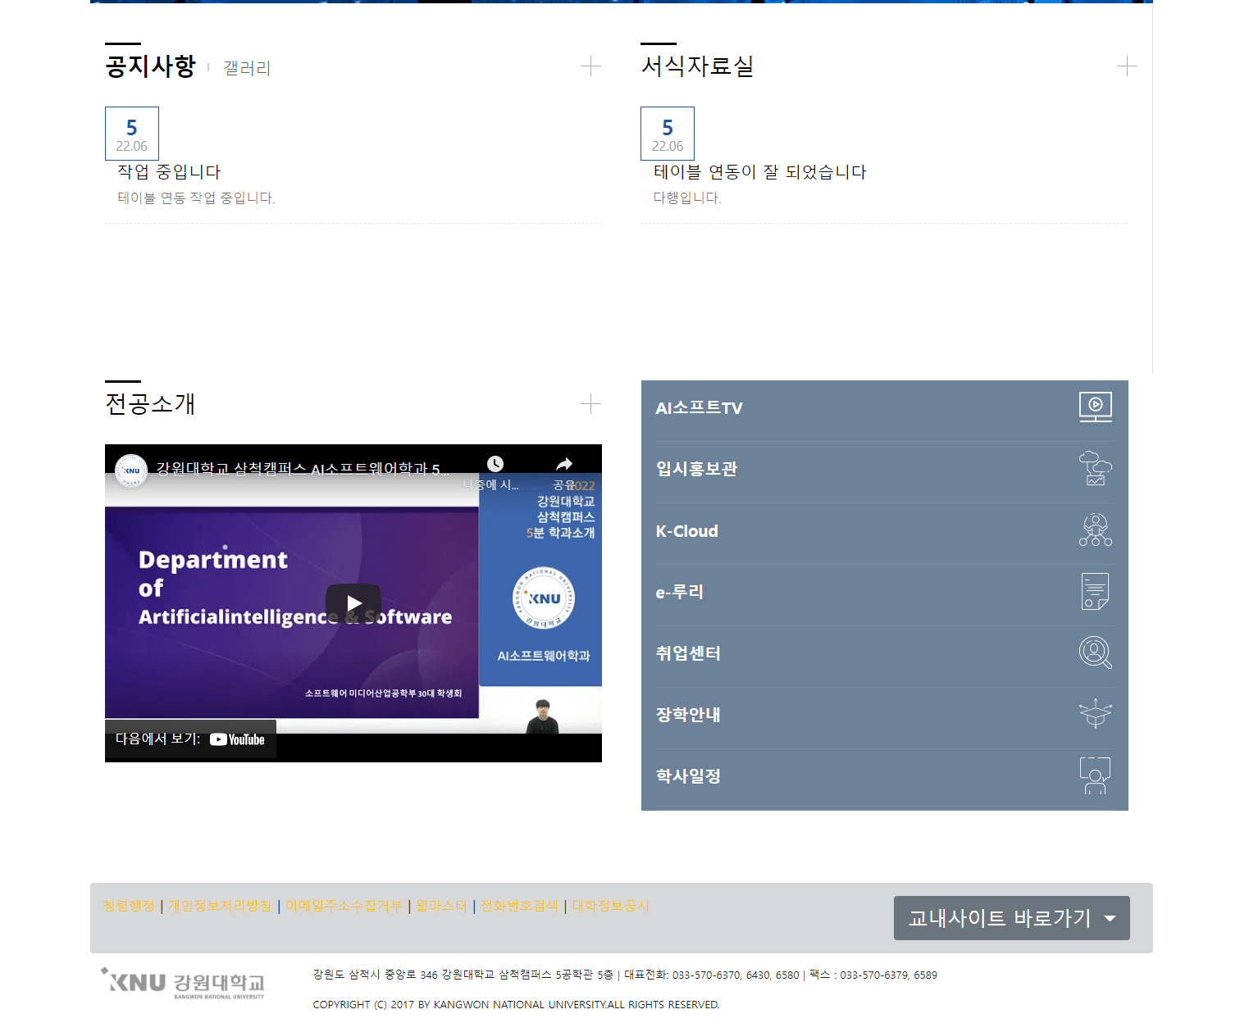
index.jsp

Slide 4
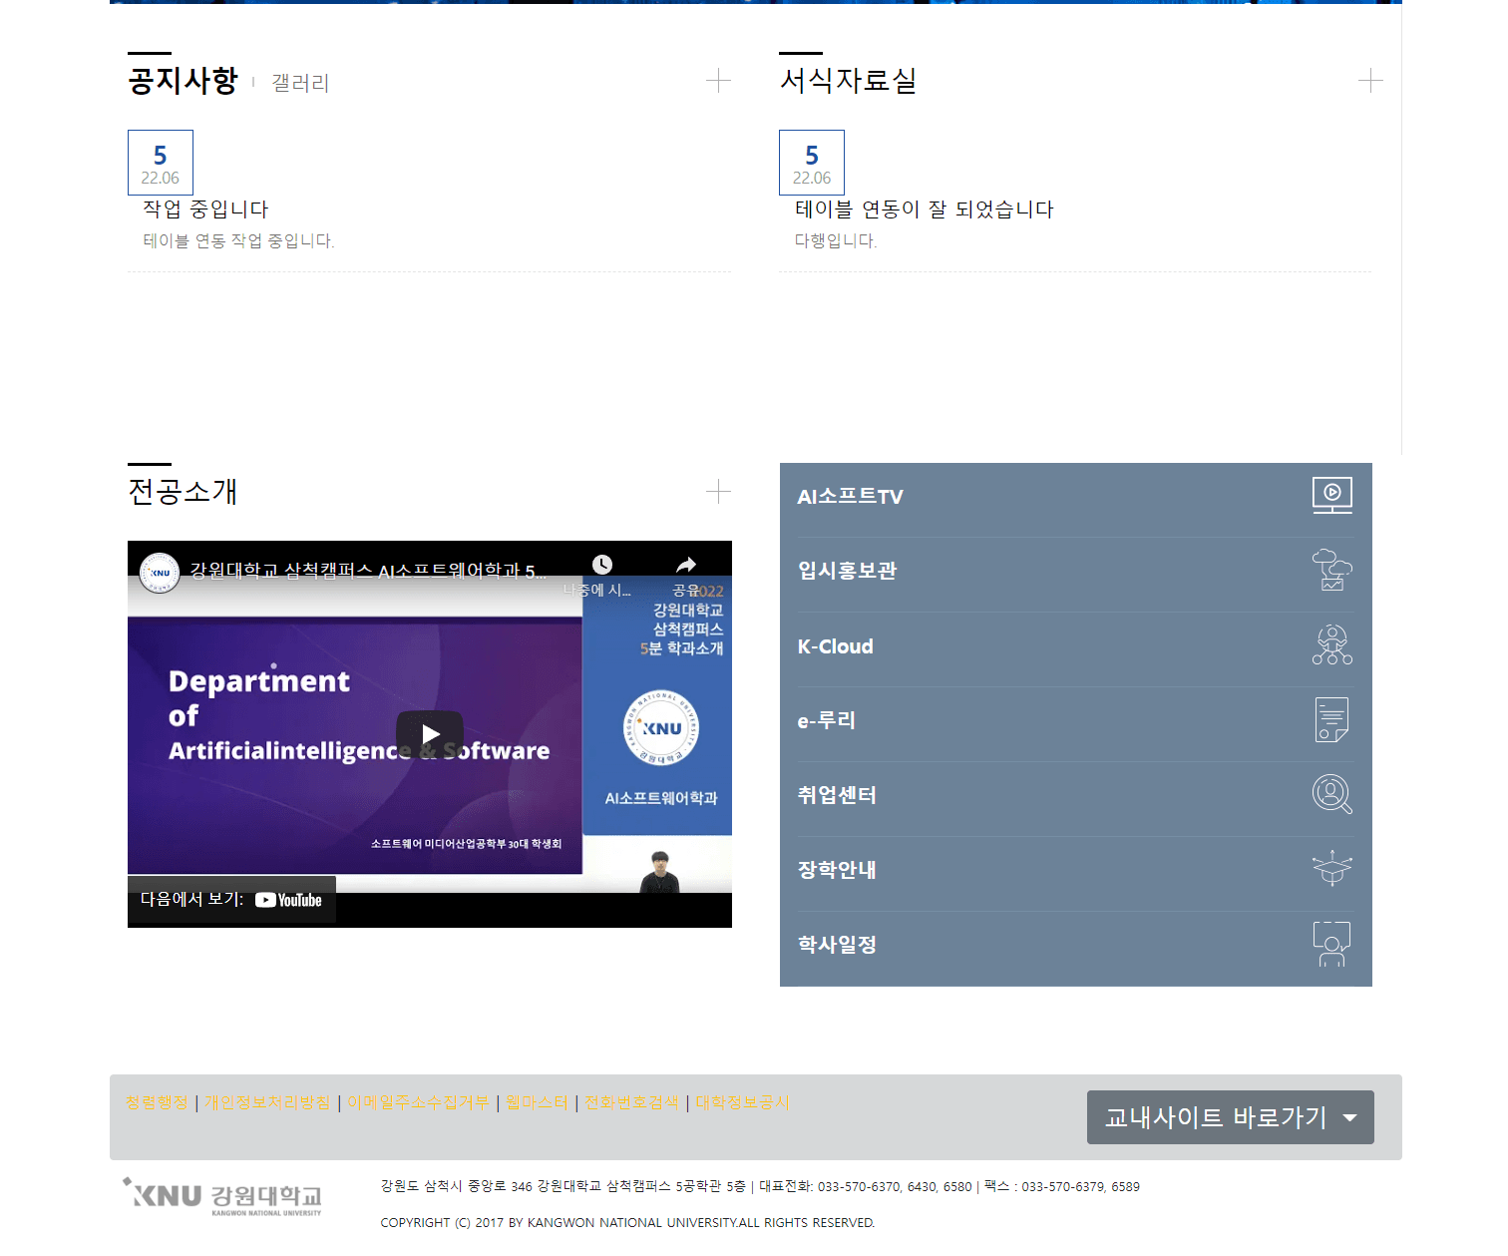
index.jsp

Slide 5
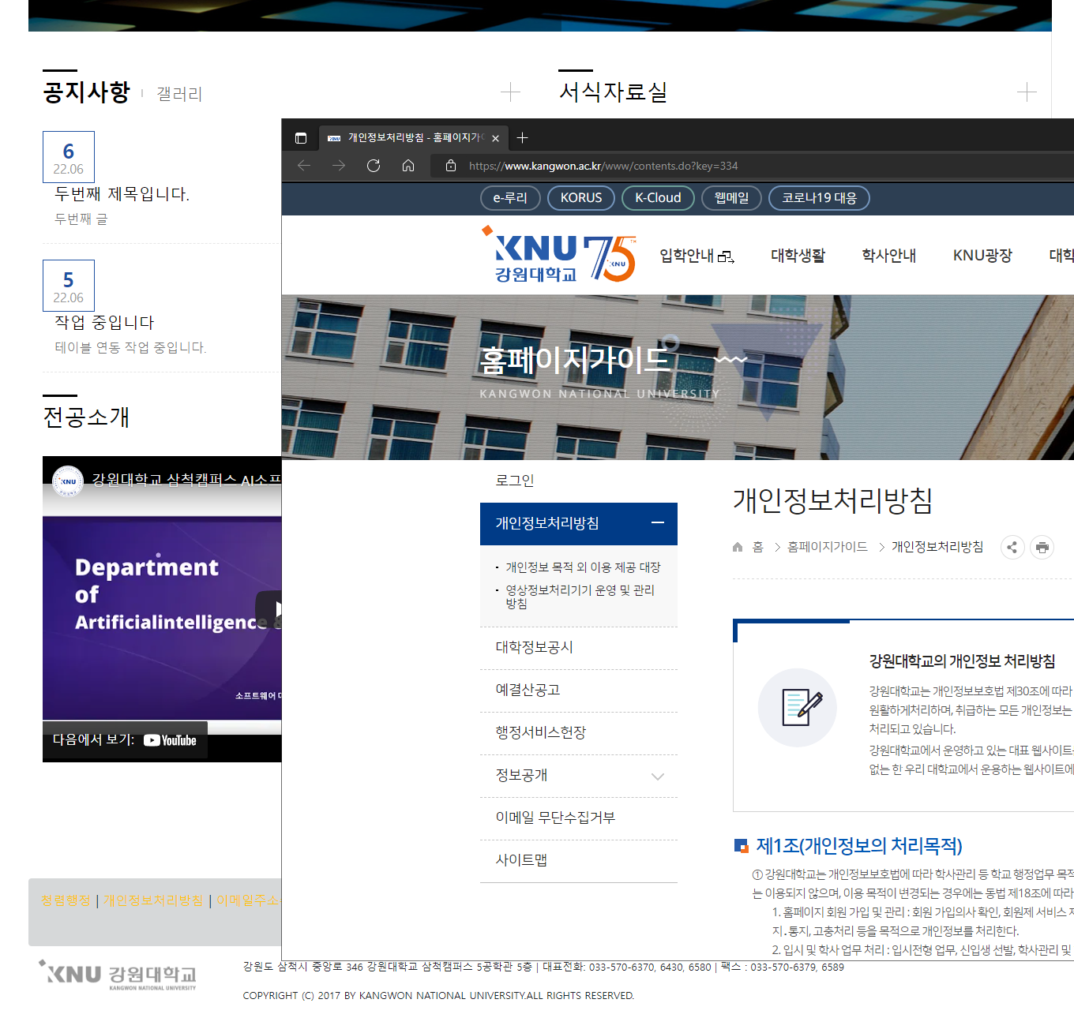
index.jsp

Slide 6
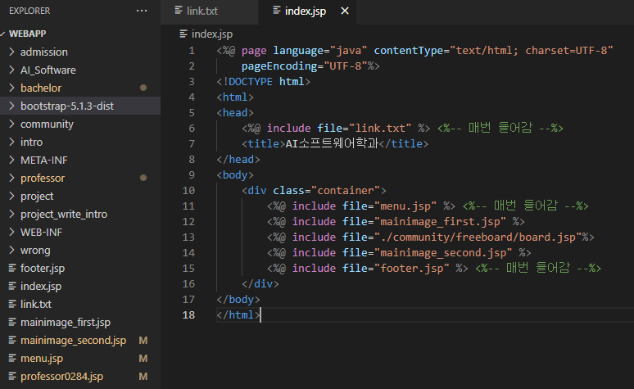
index.jsp

Slide 7
link.txt
navbar dropdown을 사용하기 위해 bootstrap5버전을 사용했습니다
웹브라우저에 저장되는 쿠키 때문에 css변경이 빠르게 안되는 문제가 있어 ?after를 추가해 수정된 버전을 사용할 수 있도록 변경했습니다
+ 예전과 현재 다운 받아지는 파일명이 다릅니다

Slide 8
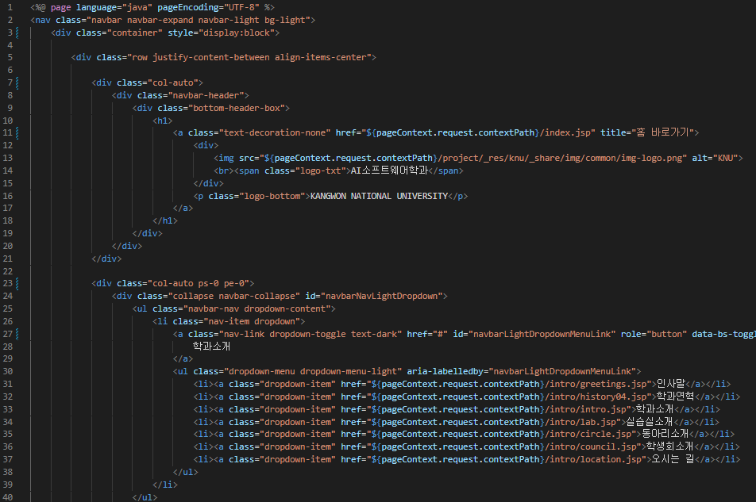
menu.jsp

Slide 9
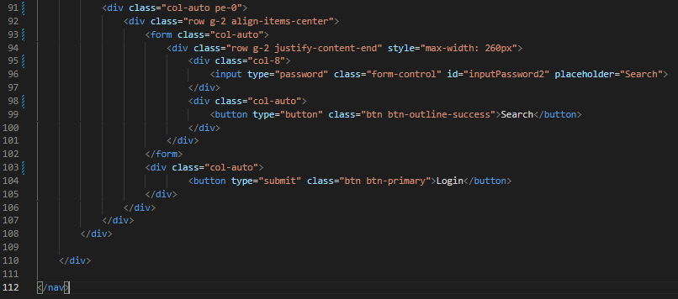
menu.jsp

Slide 10
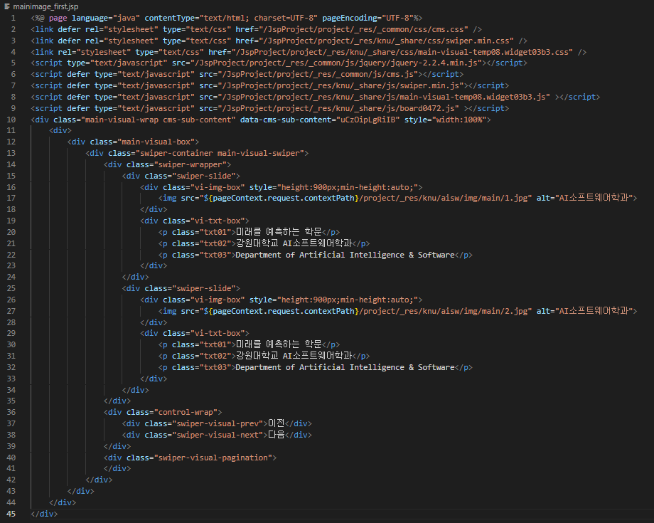
mainimage_first.jsp

Slide 11
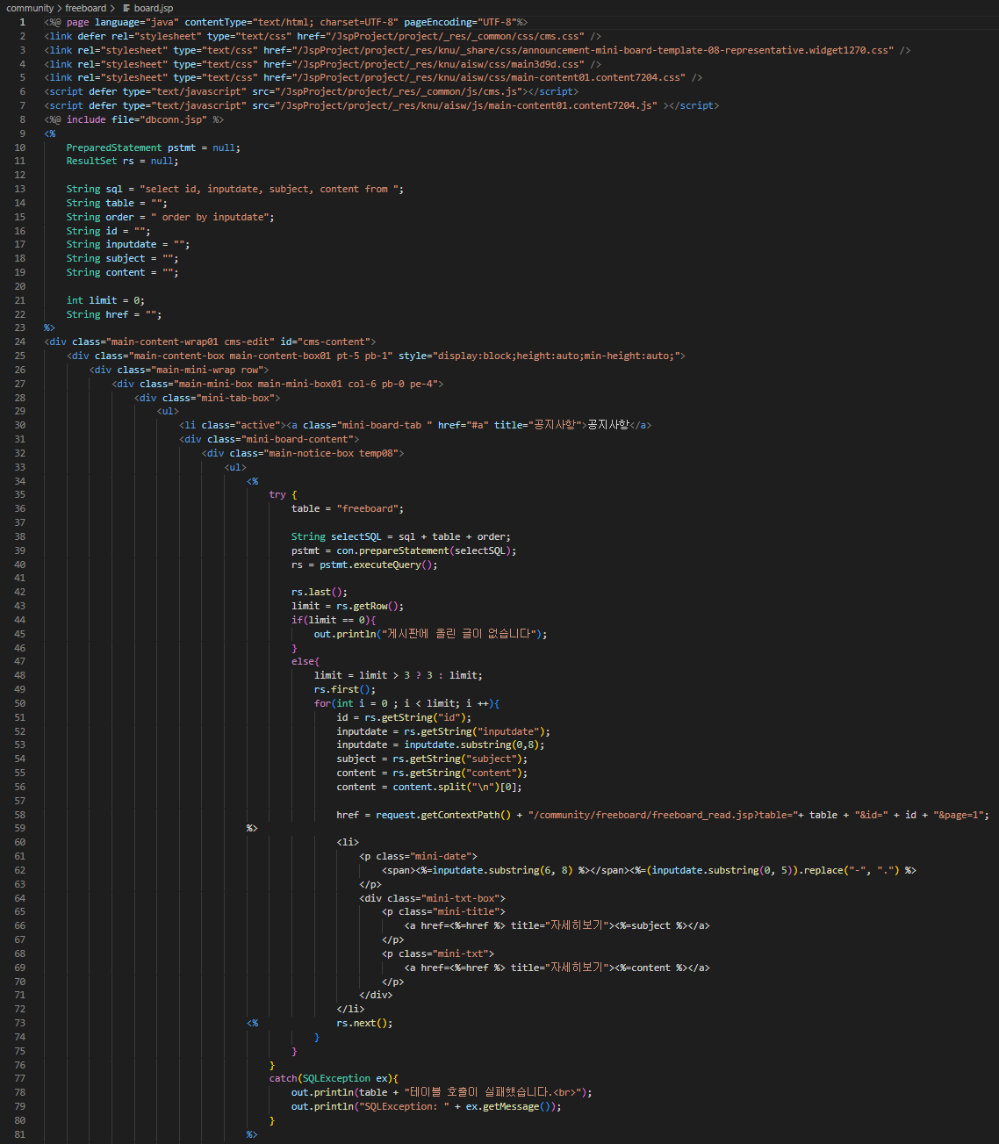
board.jsp

Slide 12
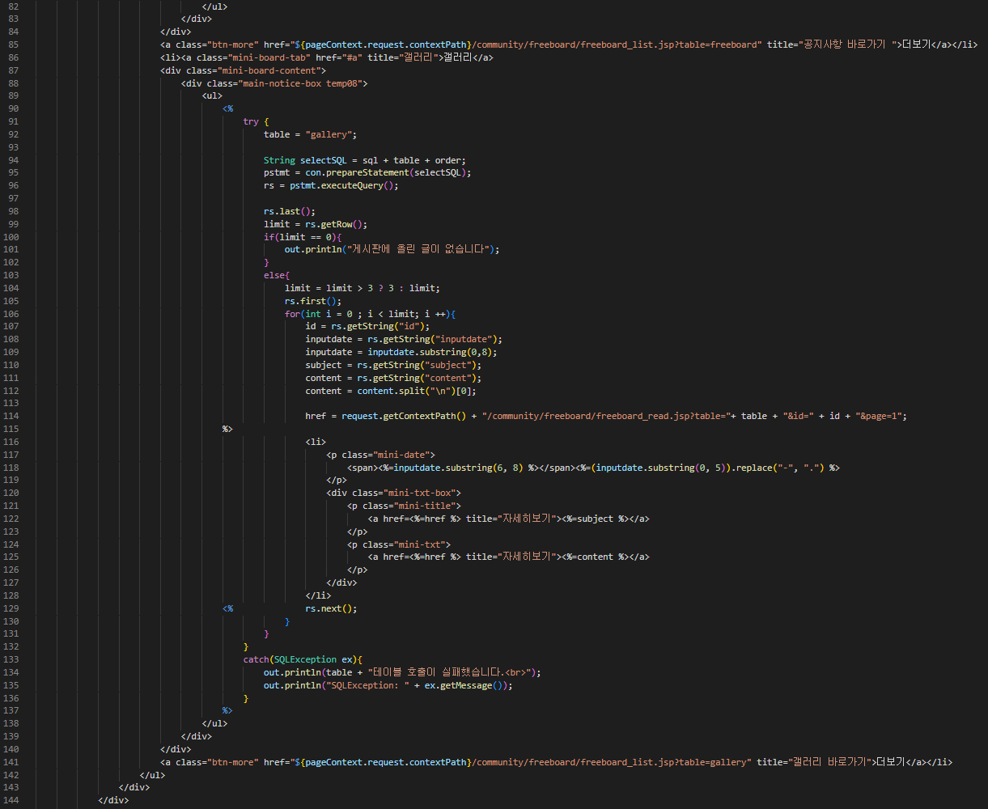
board.jsp

Slide 13
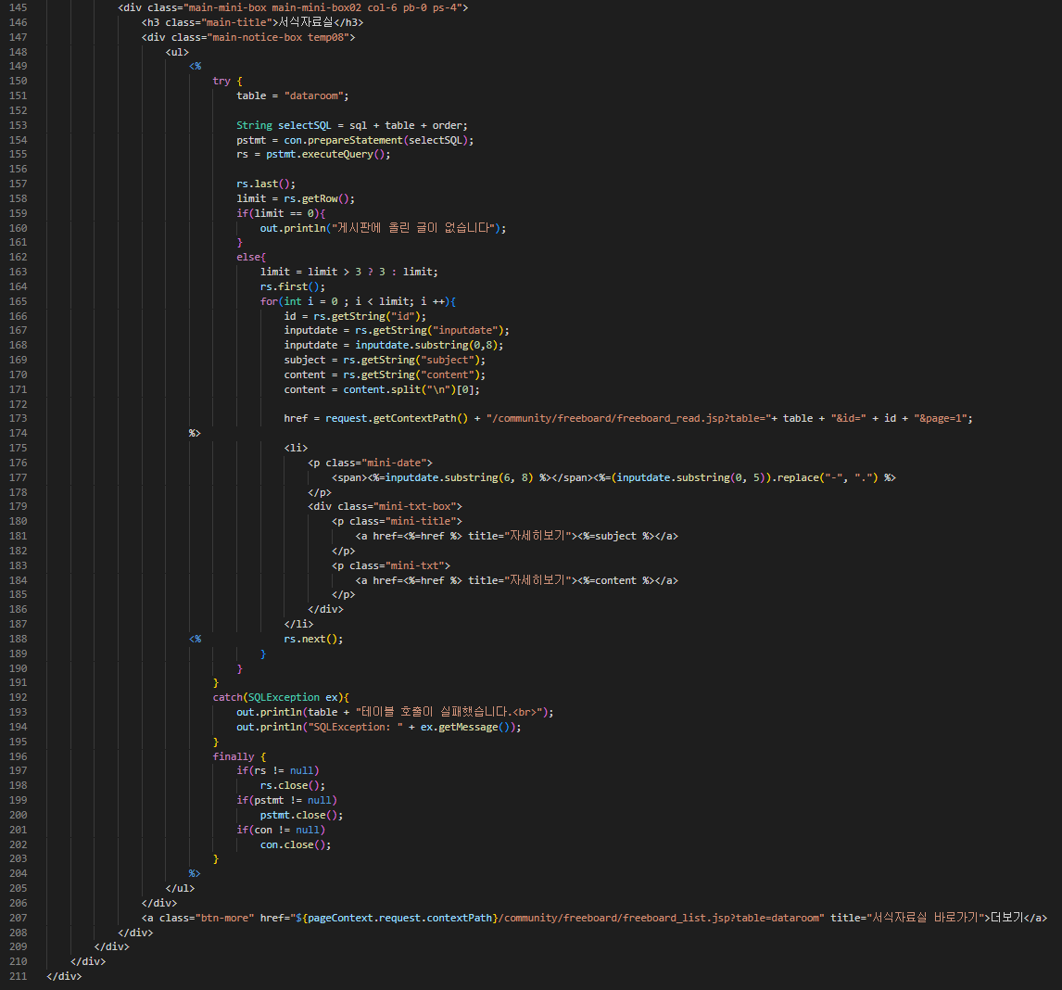
board.jsp

Slide 14
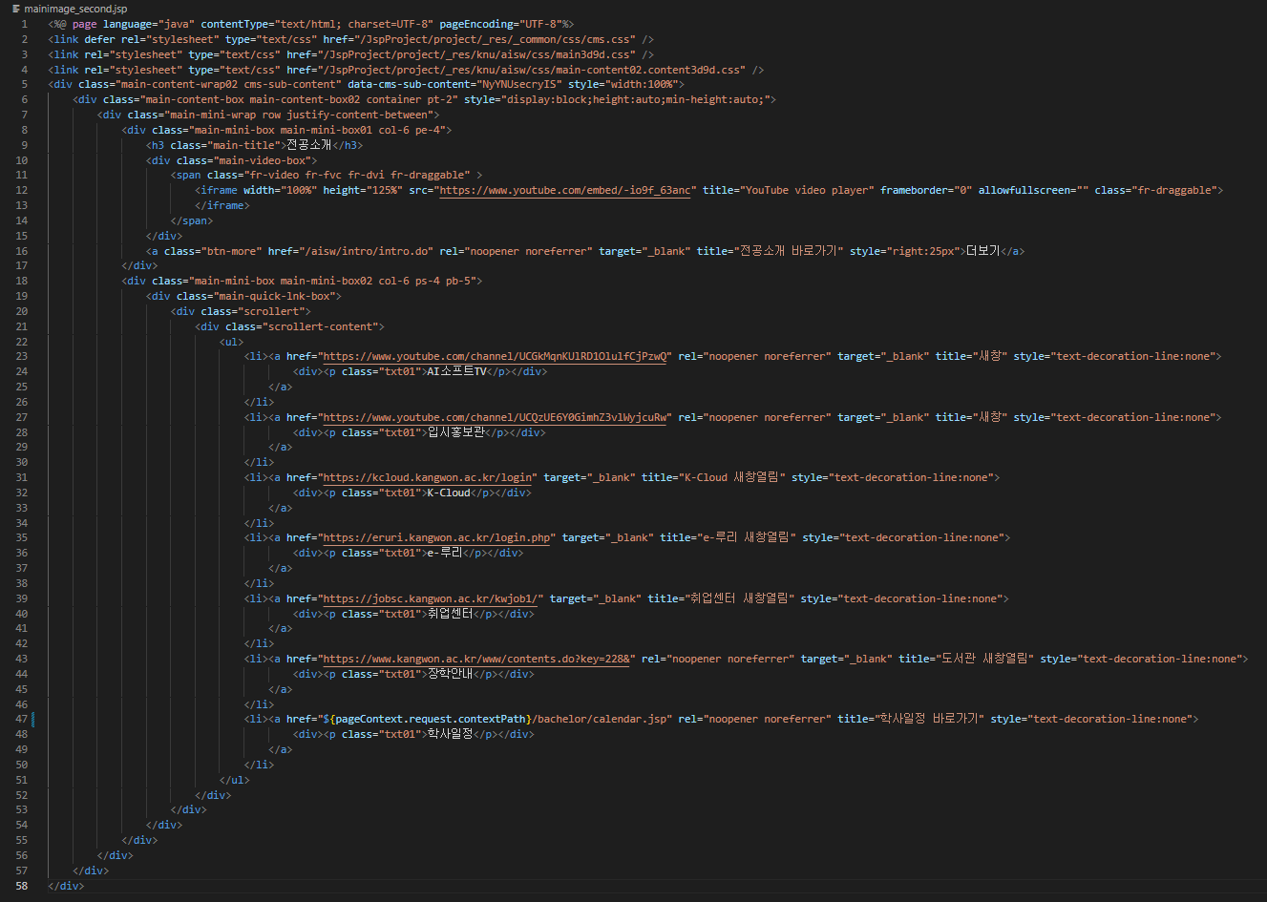
mainimage_second.jsp

Slide 15
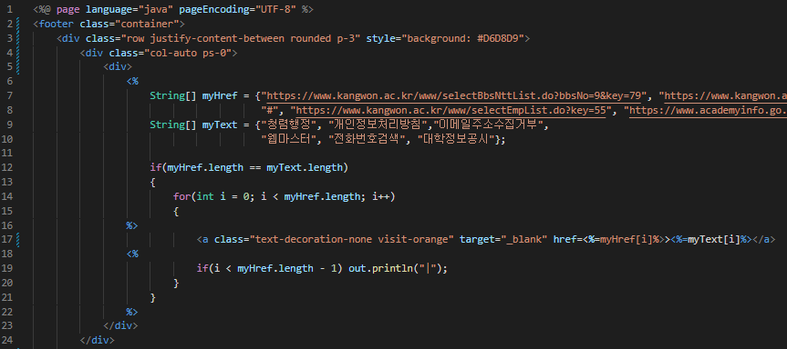
footer.jsp

Slide 16
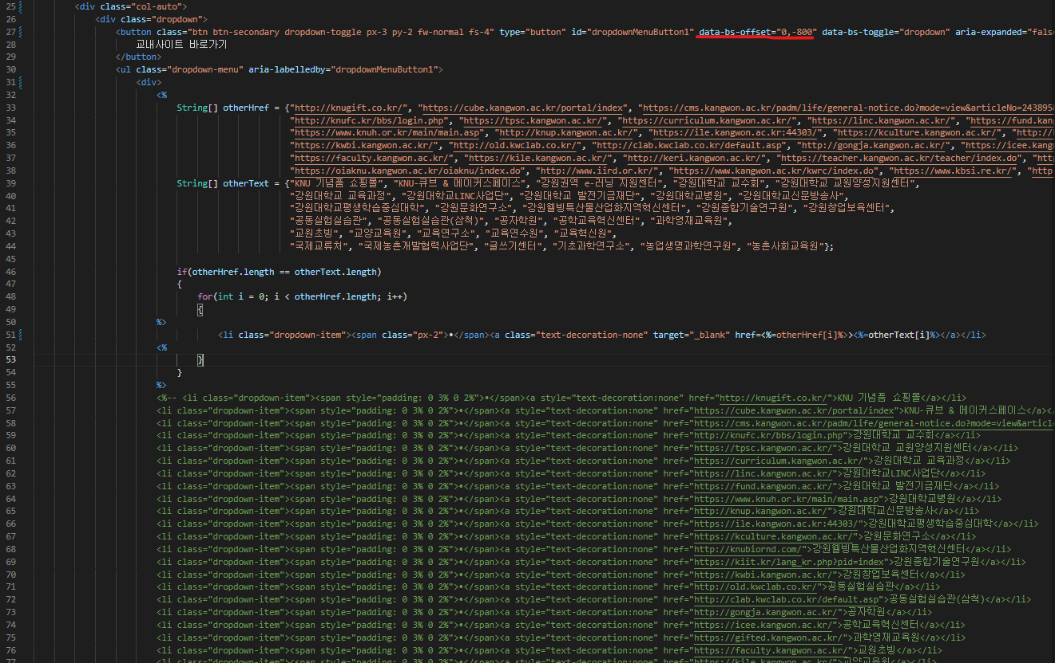
footer.jsp

Slide 17
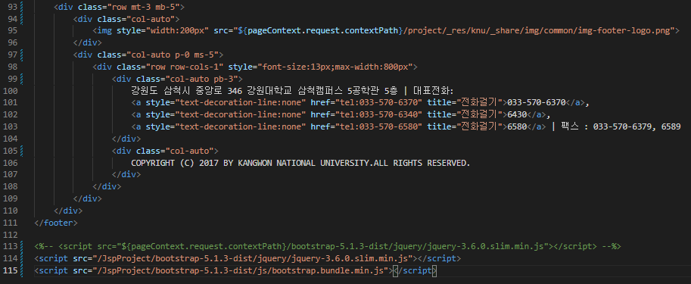
footer.jsp

Slide 18
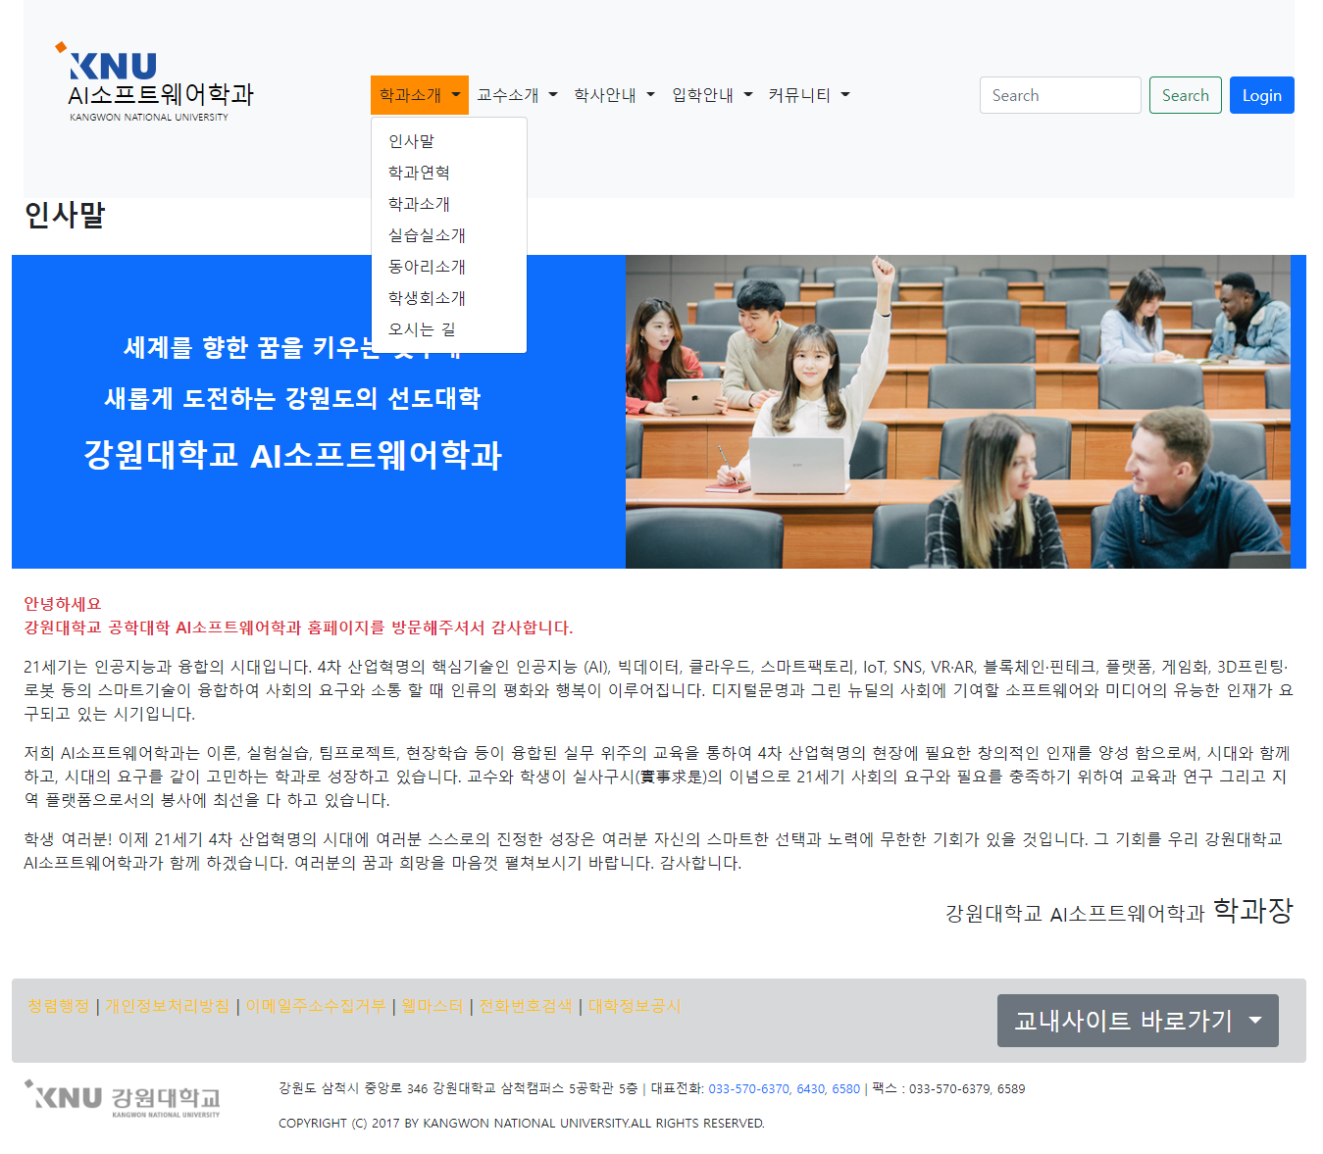
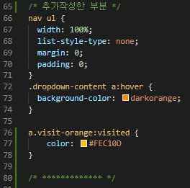
intro/greetings.jsp

Slide 19
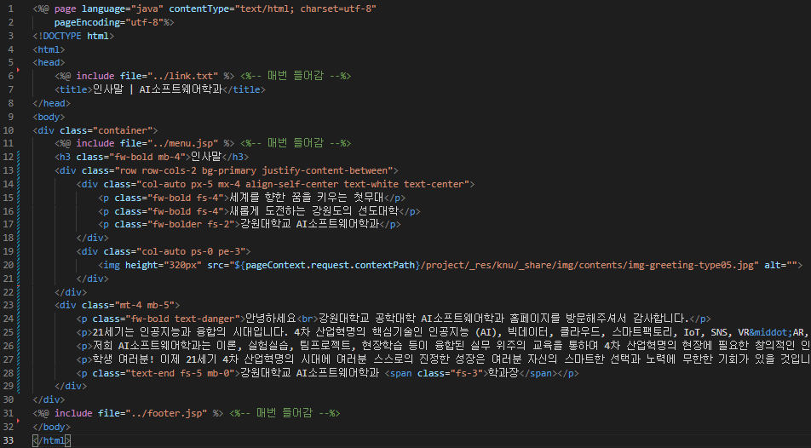
intro/greetings.jsp

Slide 20
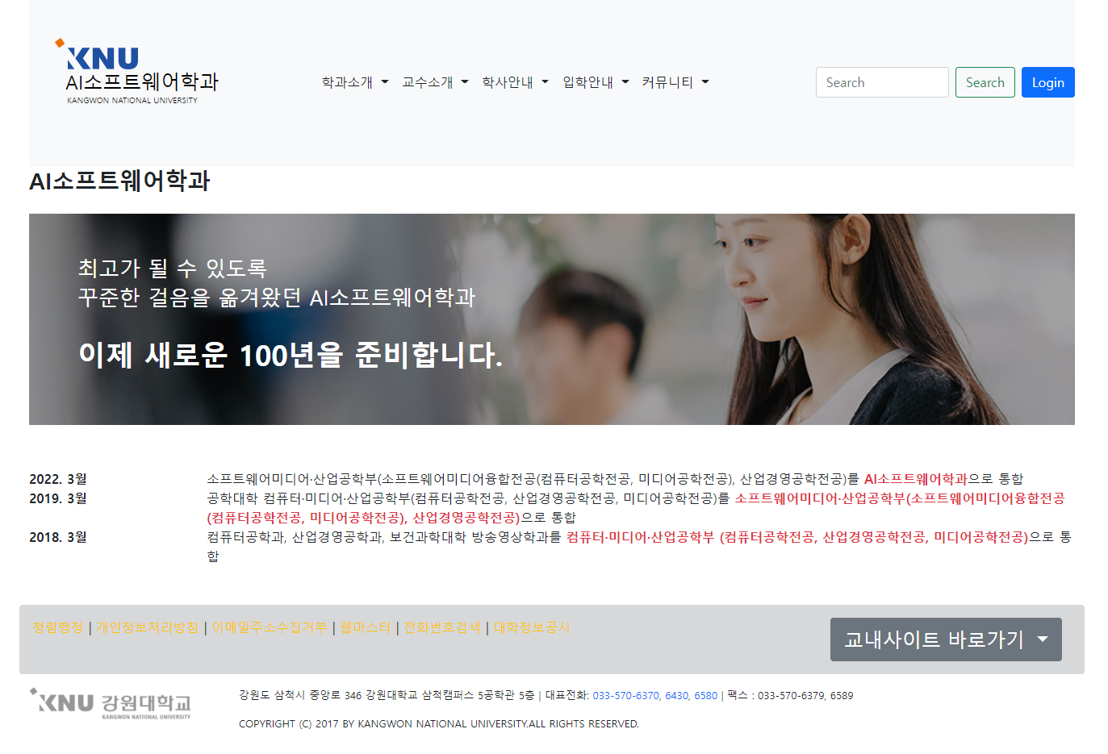
intro/history04.jsp

Slide 21
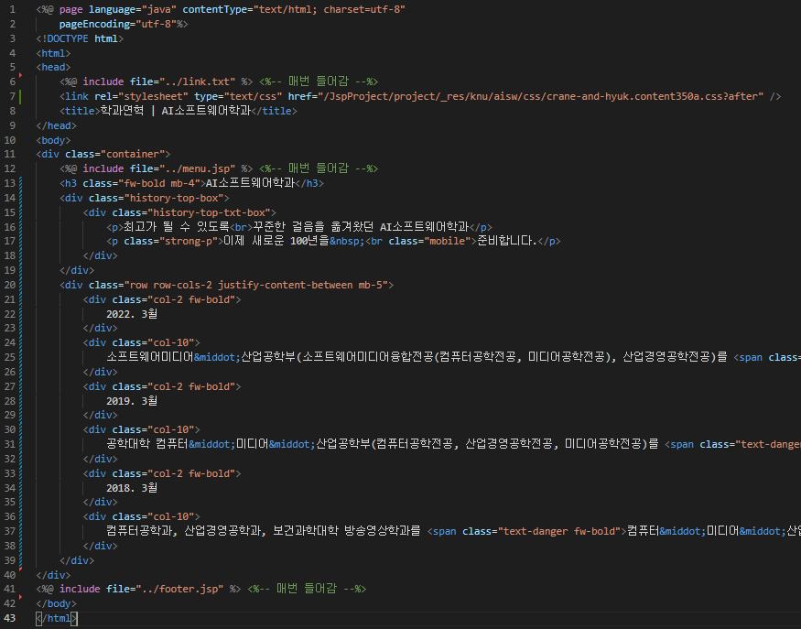
intro/history04.jsp

Slide 22
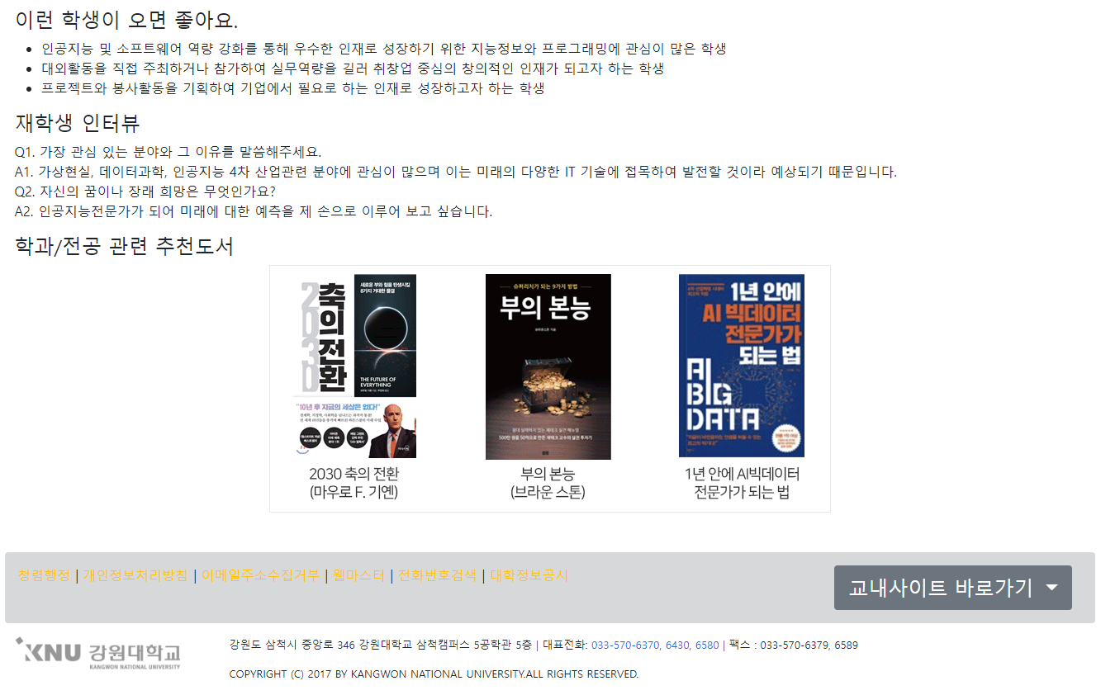
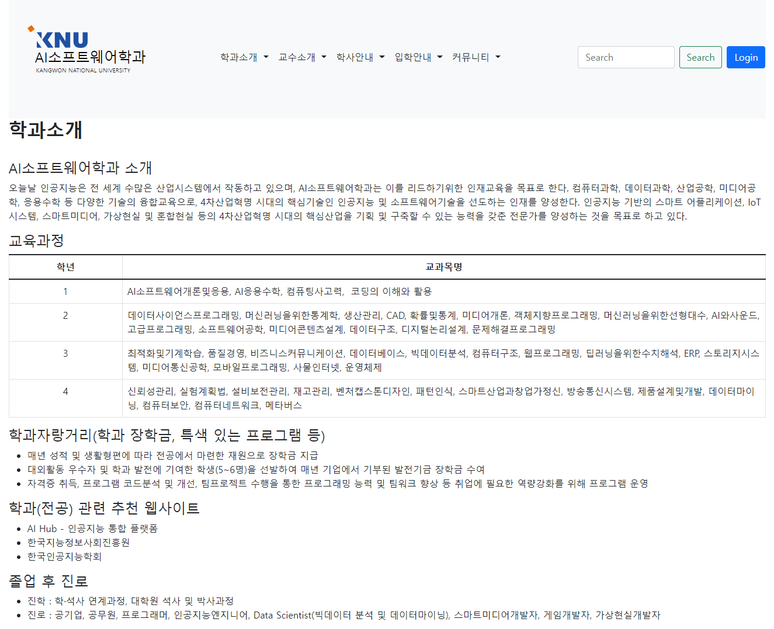
intro/intro.jsp

Slide 23
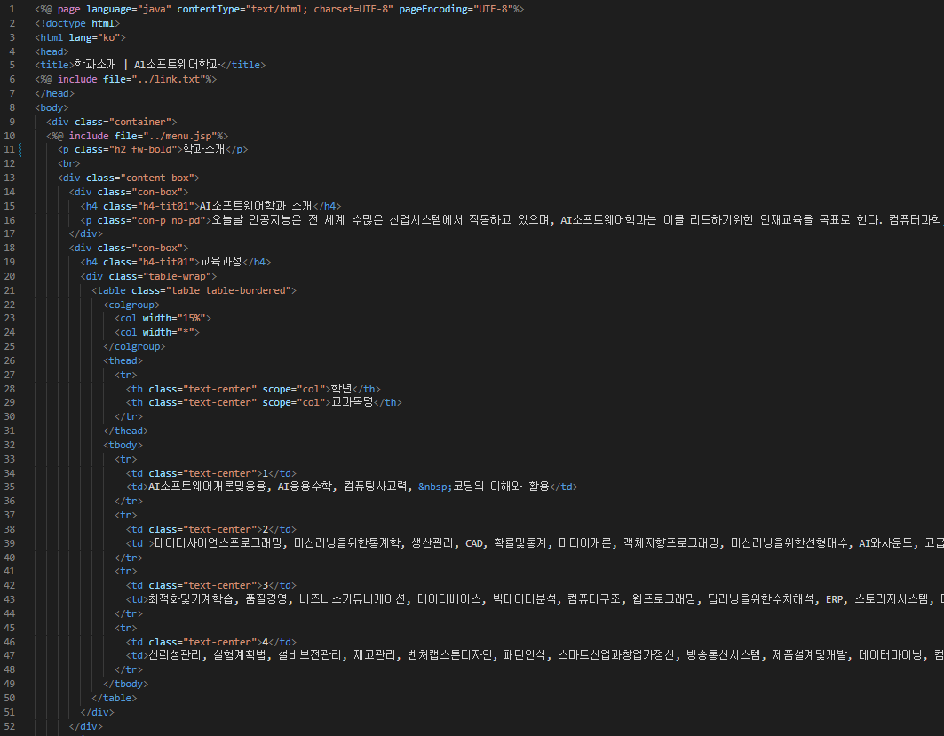
intro/intro.jsp

Slide 24
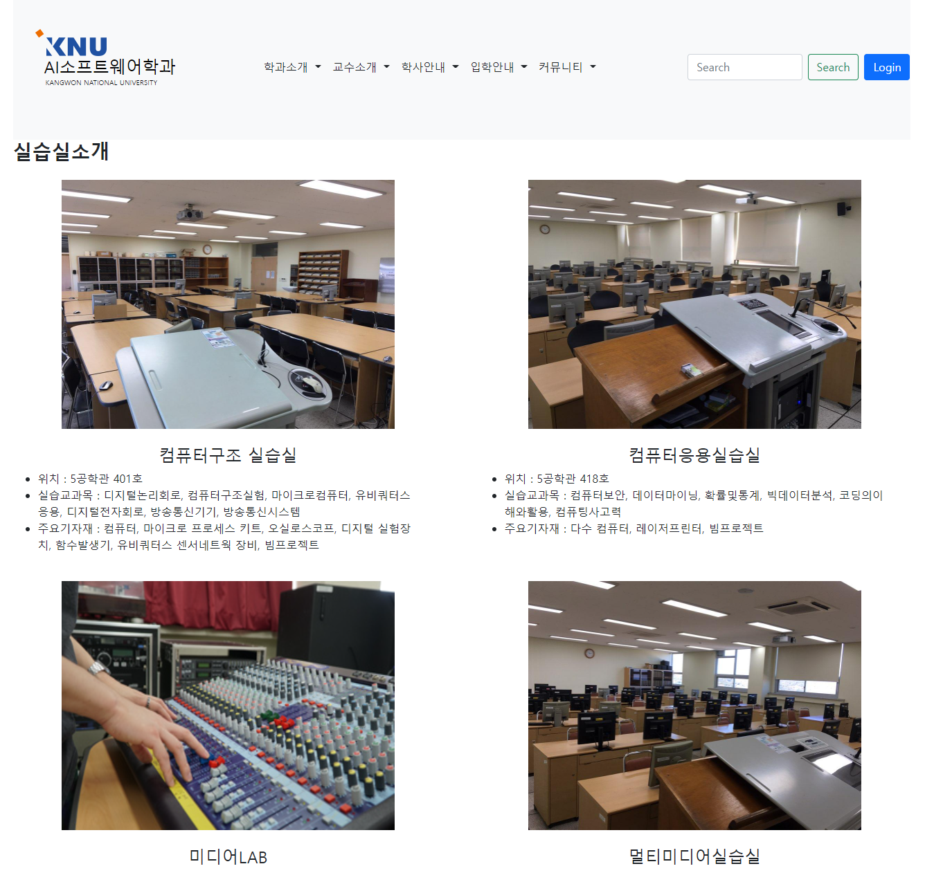
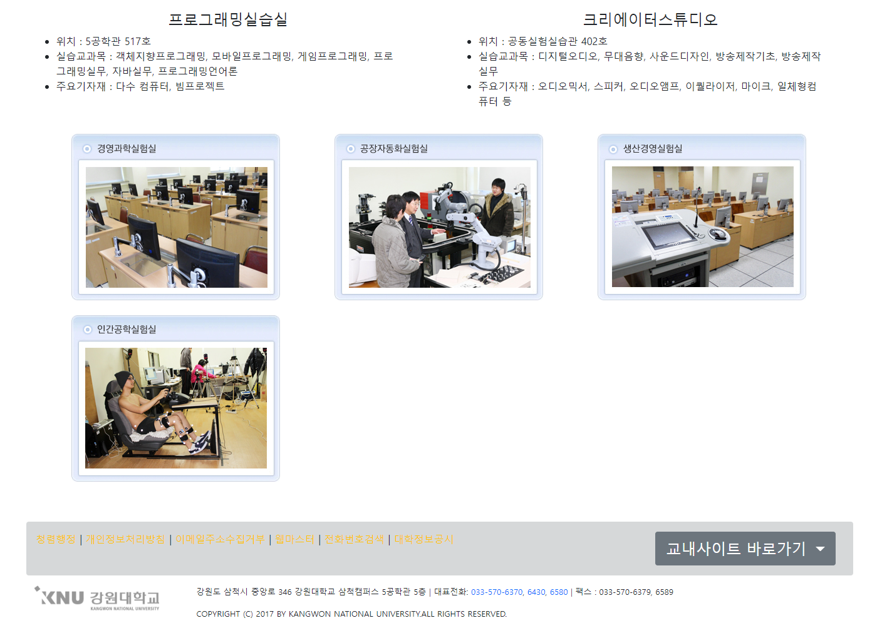
intro/lab.jsp

Slide 25
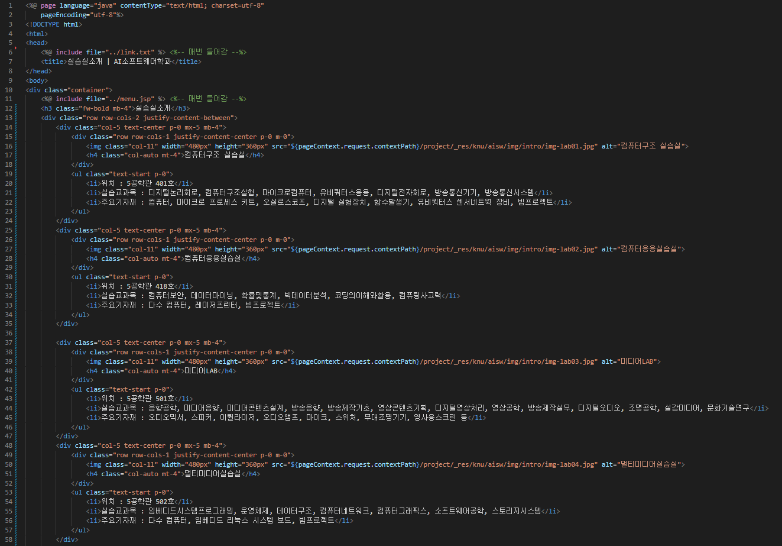
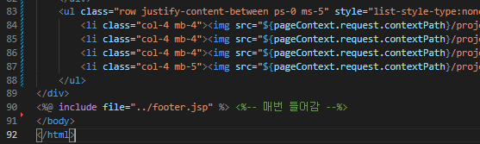
intro/lab.jsp

Slide 26
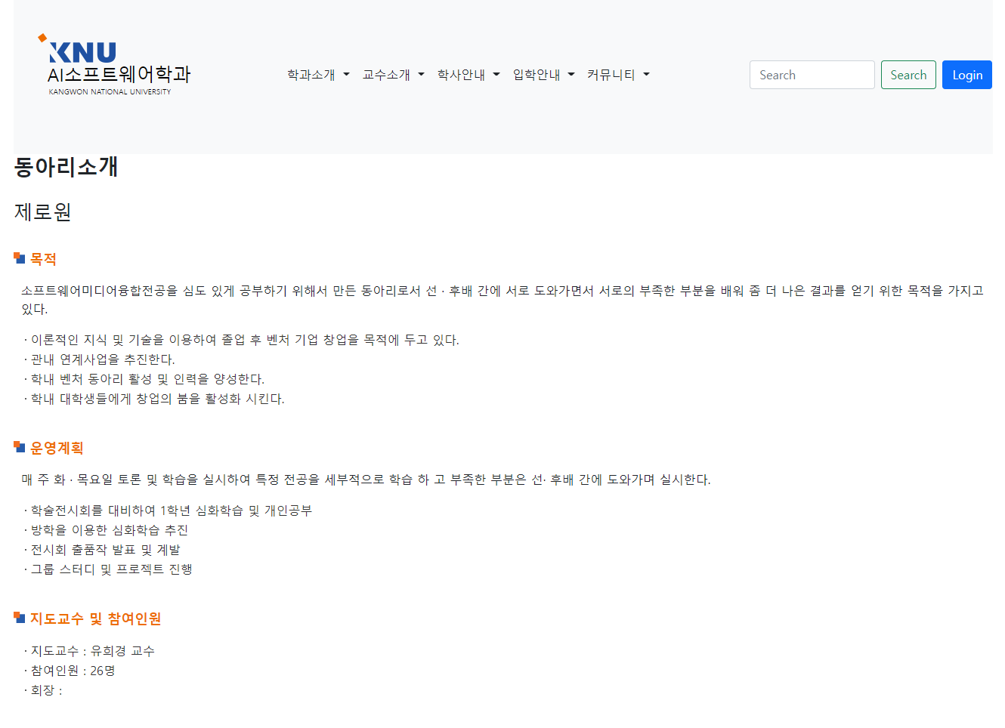
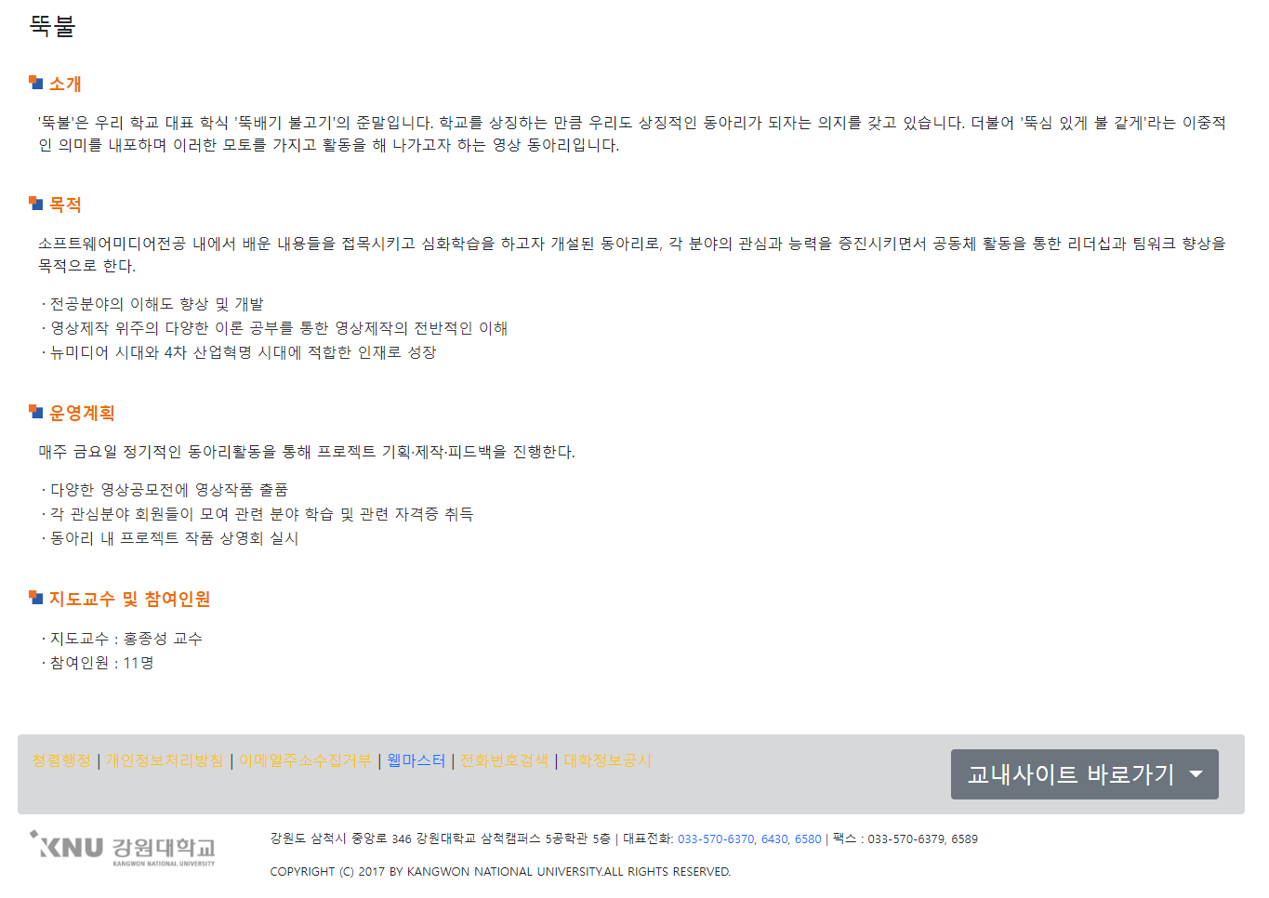
intro/circle.jsp

Slide 27
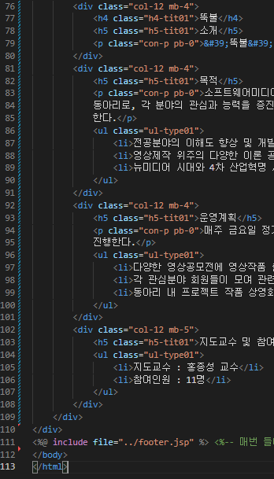
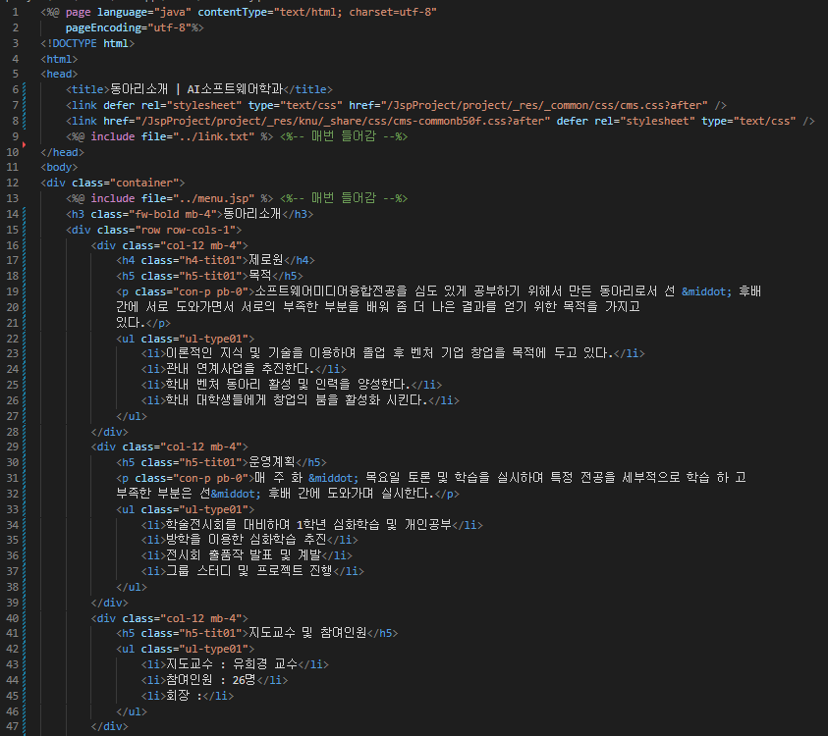
intro/circle.jsp

Slide 28
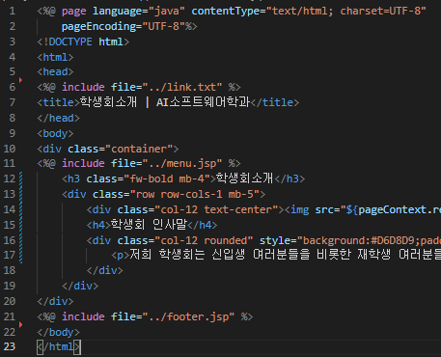
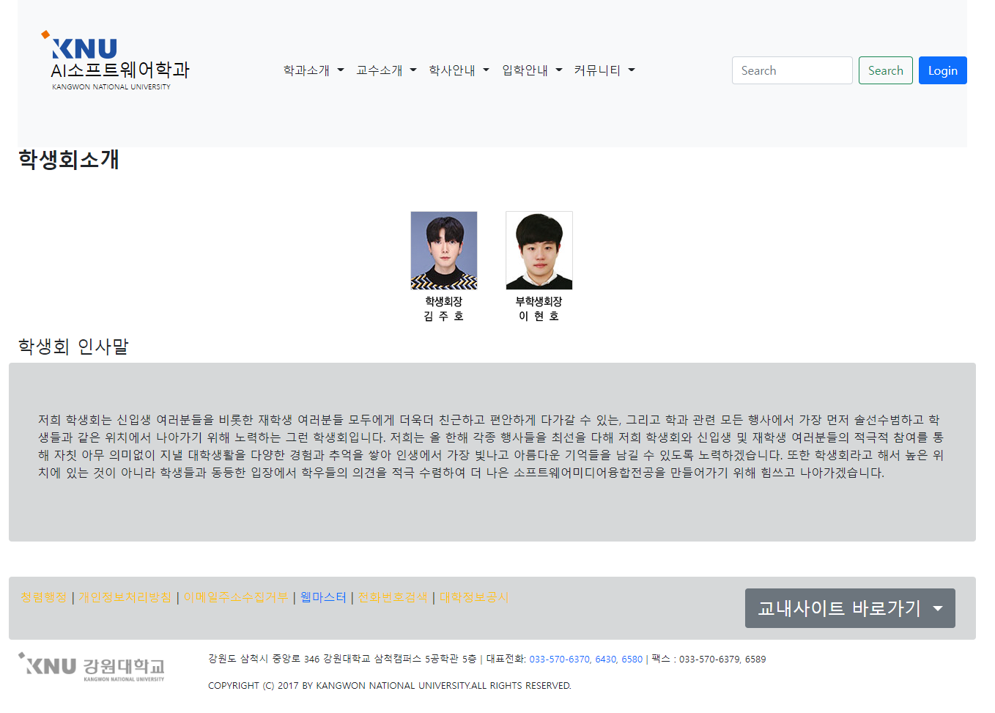
intro/council.jsp

Slide 29
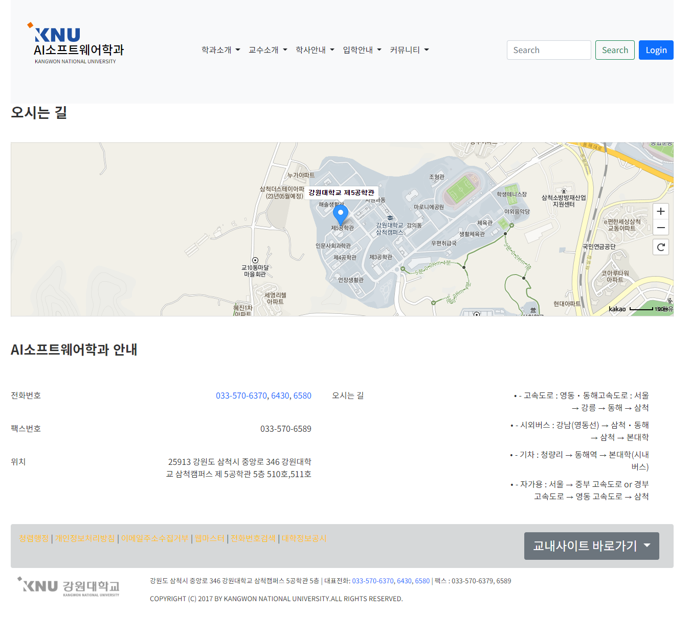
intro/location.jsp

Slide 30
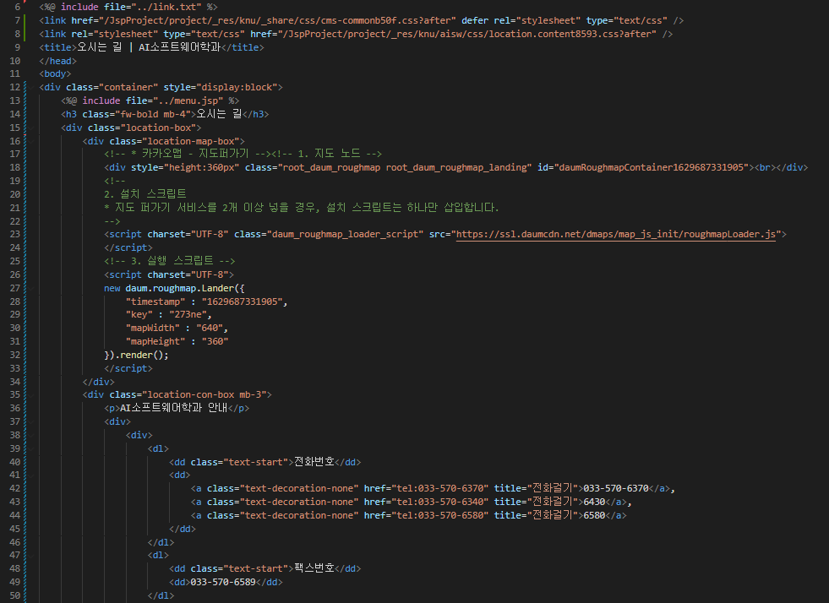
intro/location.jsp

Slide 31
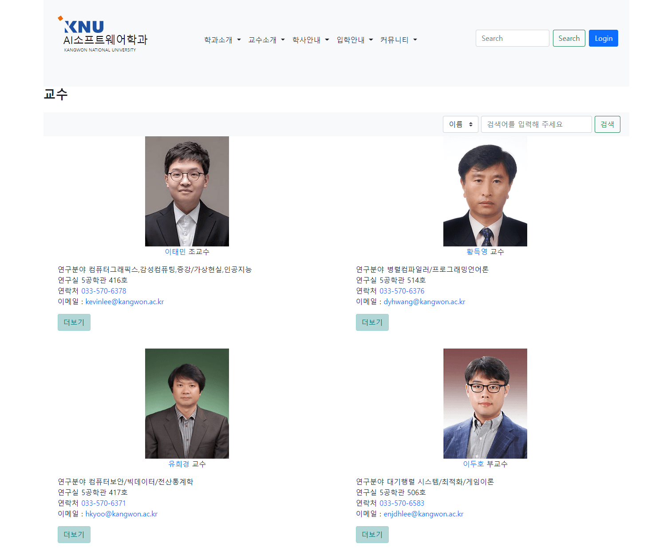
professor.jsp

Slide 32
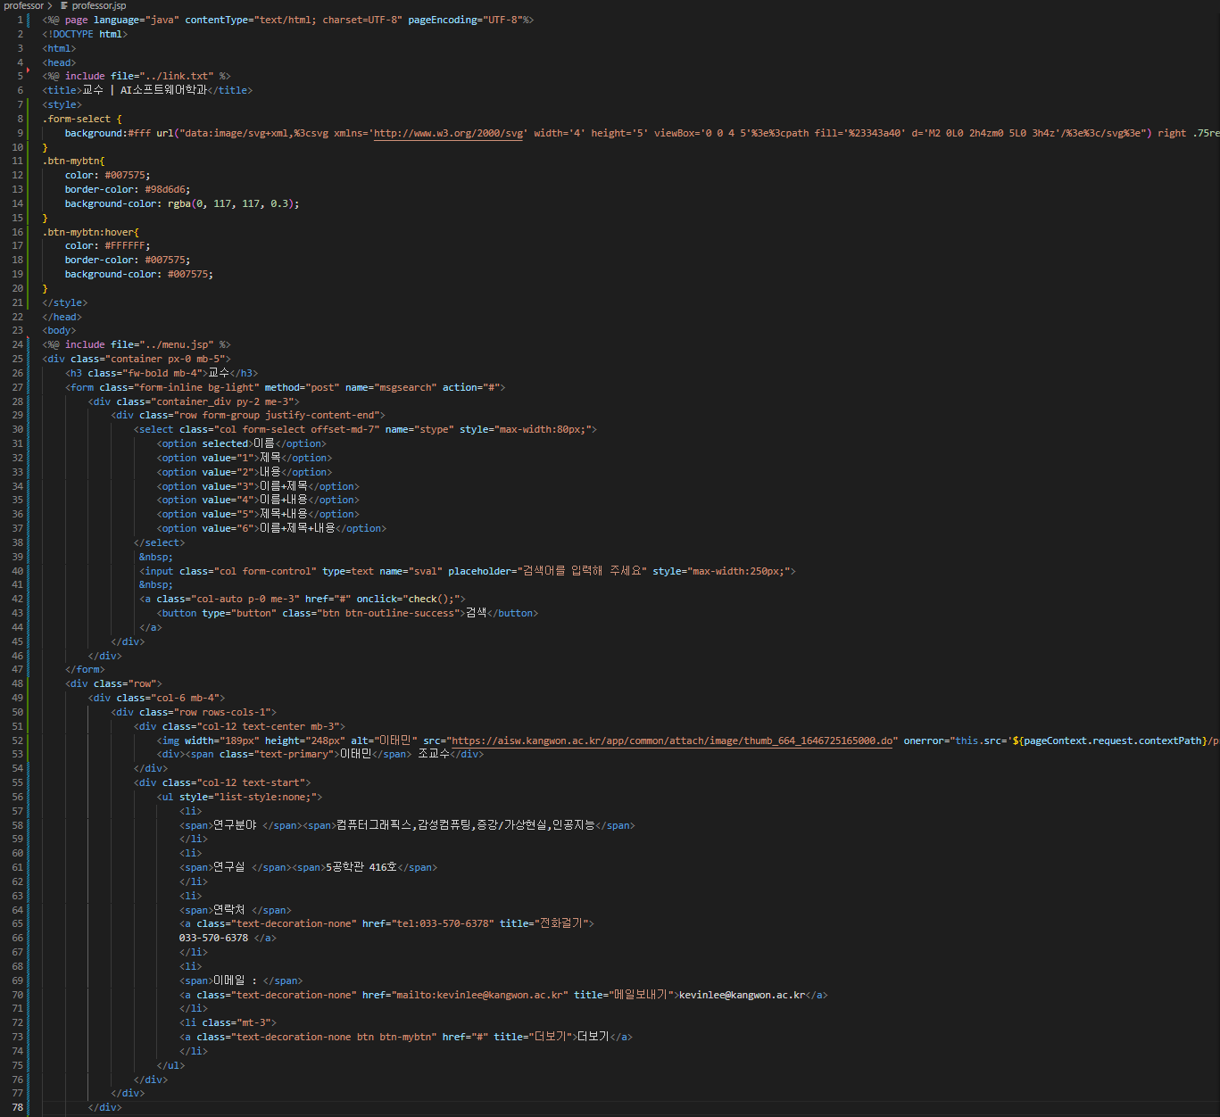
professor.jsp

Slide 33
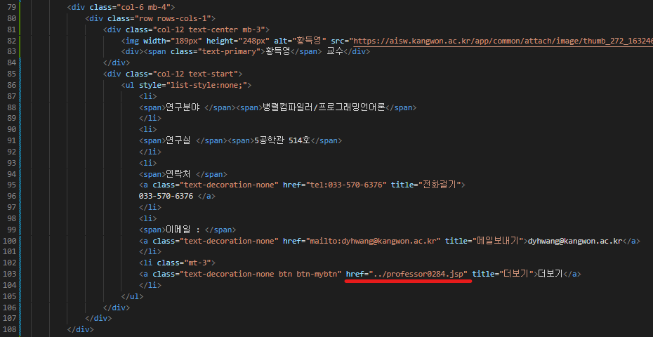
professor.jsp

Slide 34
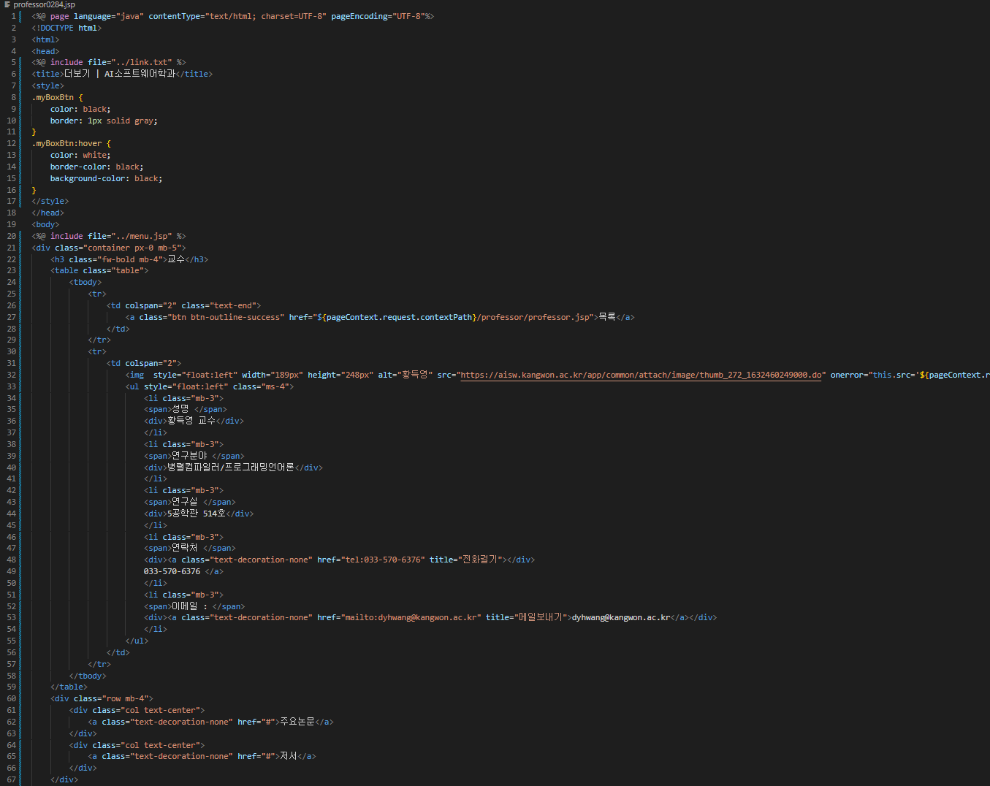
professor0284.jsp

Slide 35
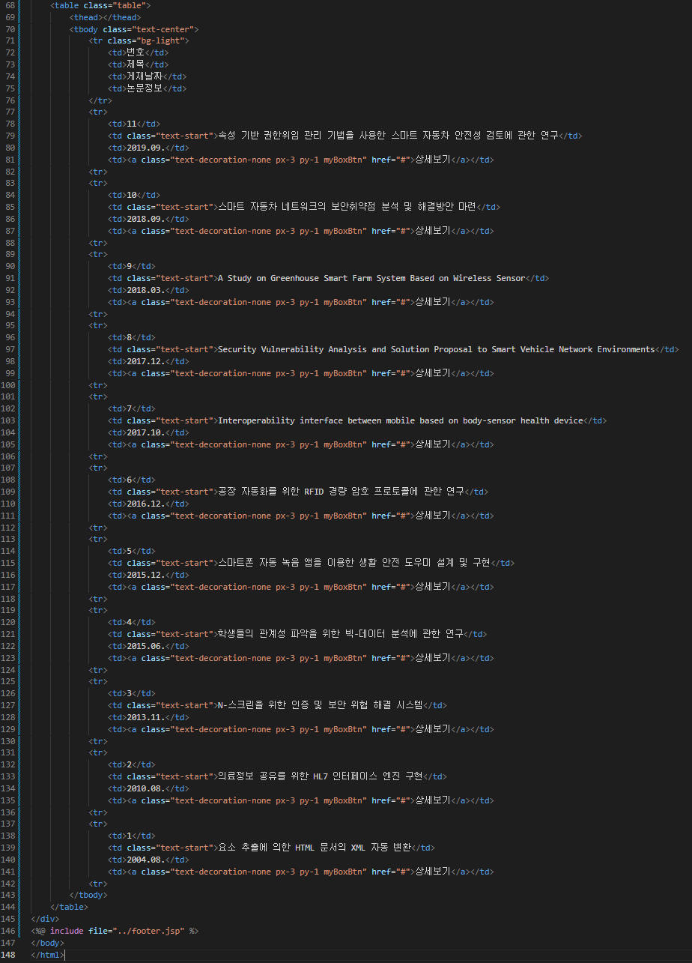
professor0284.jsp

Slide 36
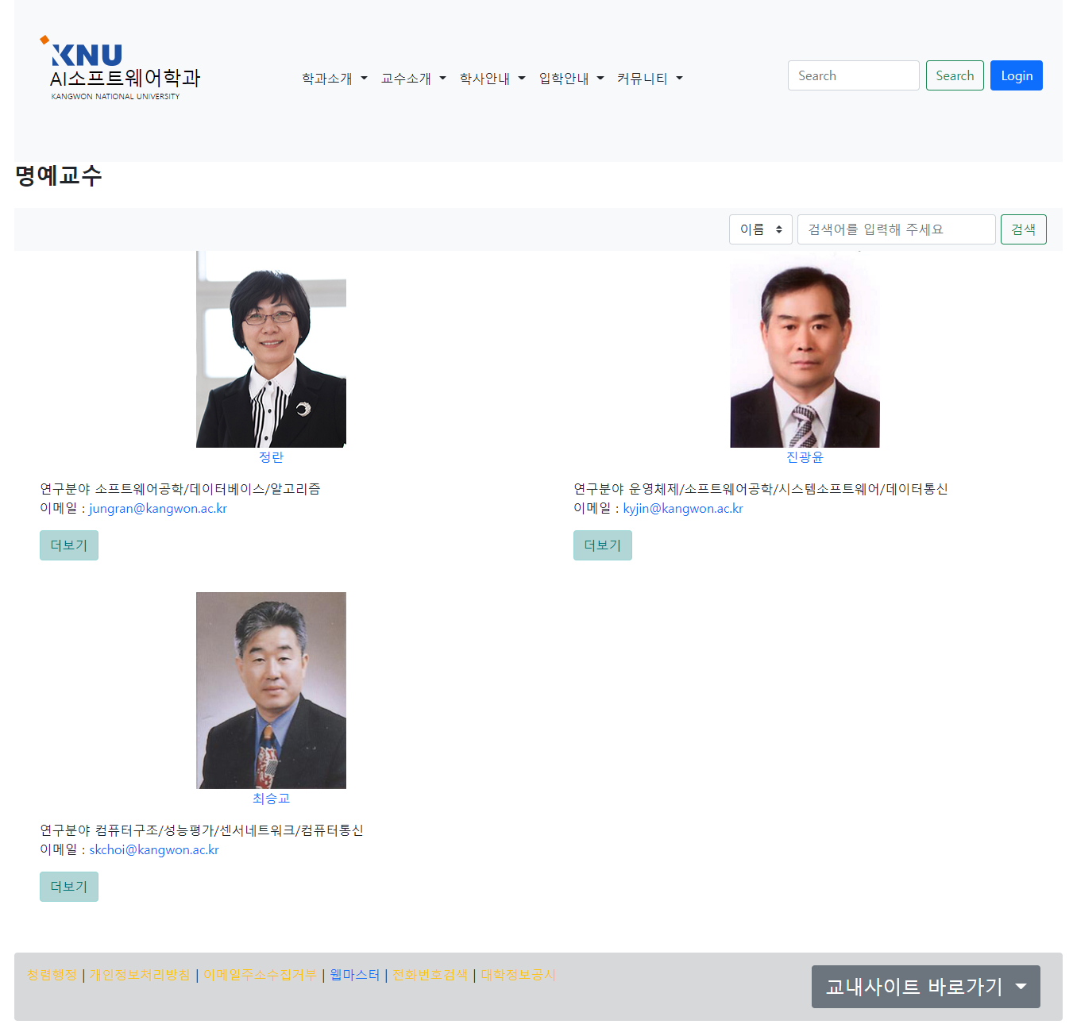
emeritus-professor.jsp

Slide 37
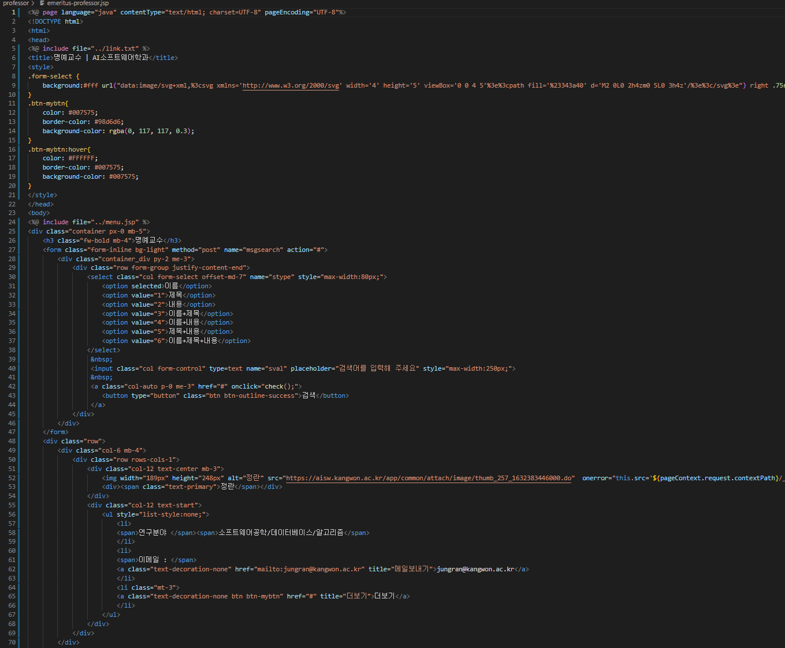
emeritus-professor.jsp

Slide 38
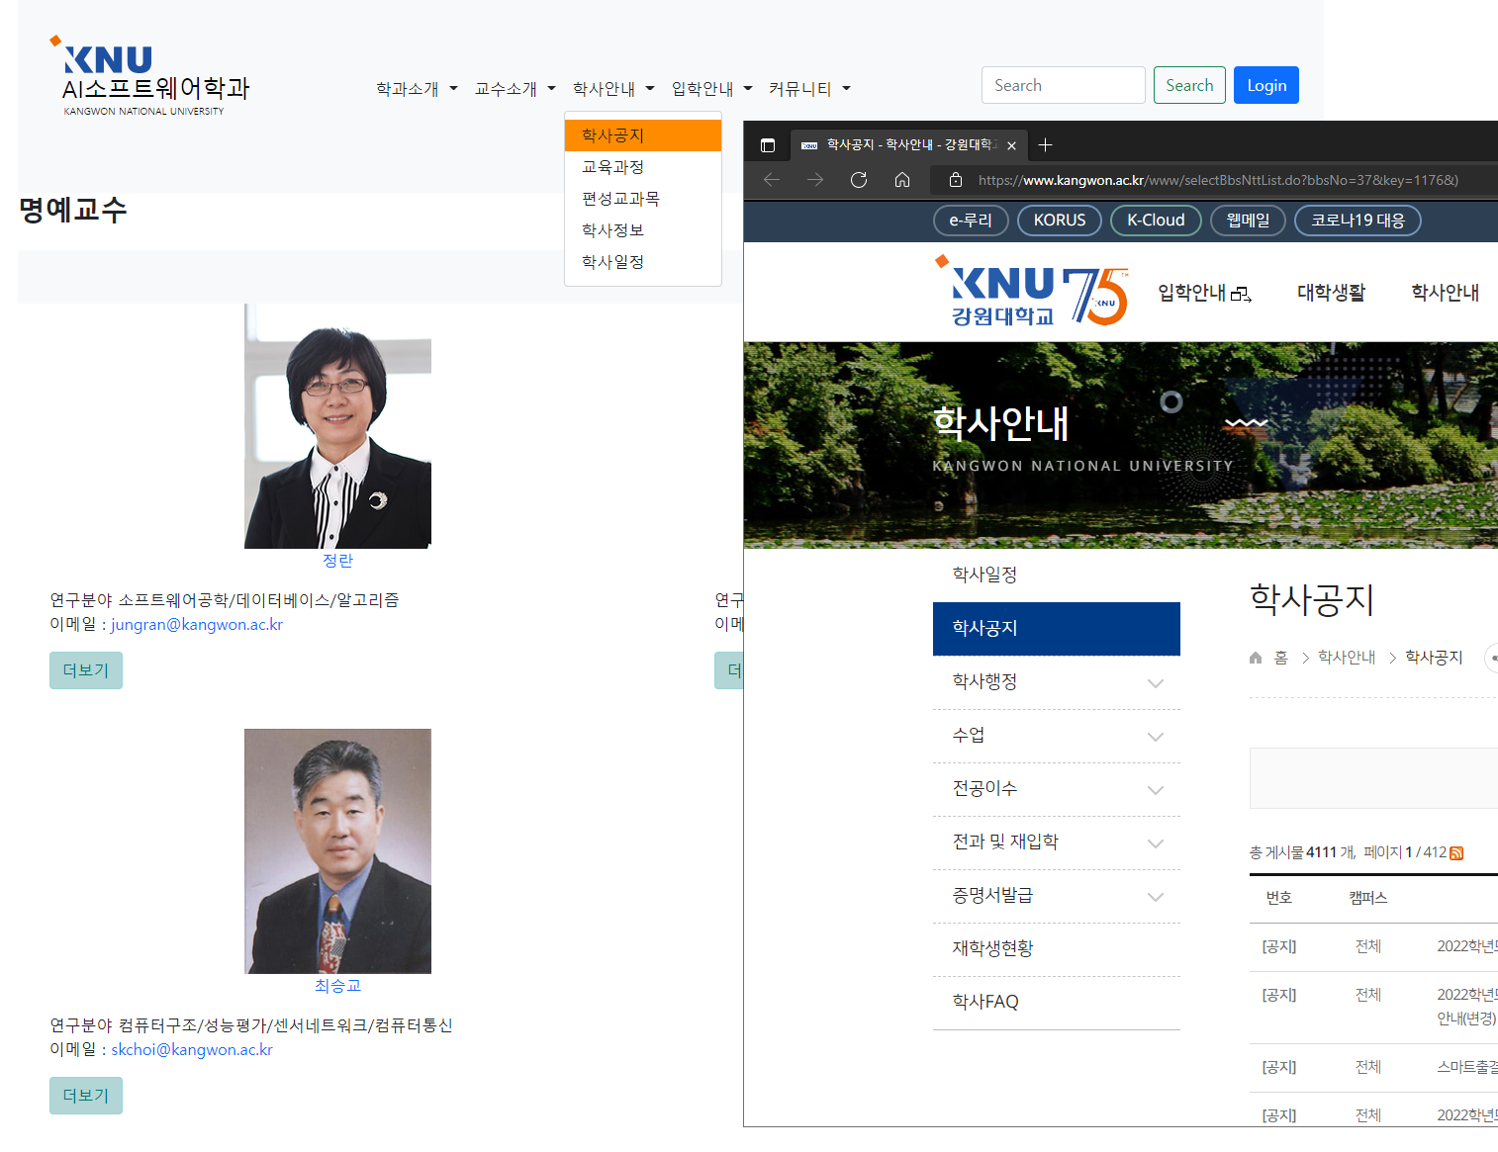
학사공지 링크

Slide 39
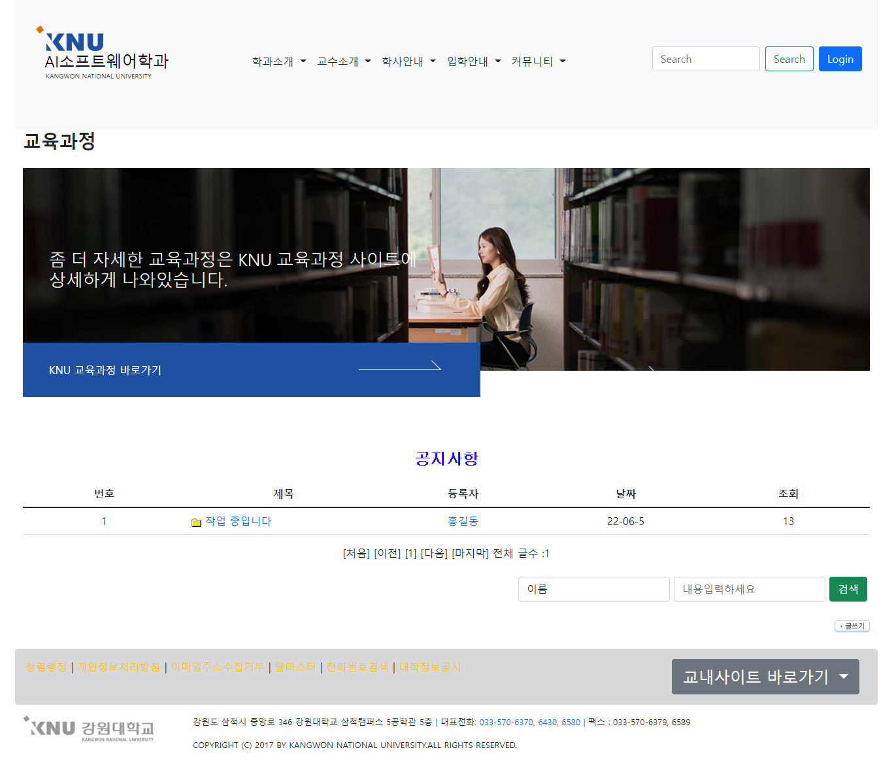
curriculum.jsp

Slide 40
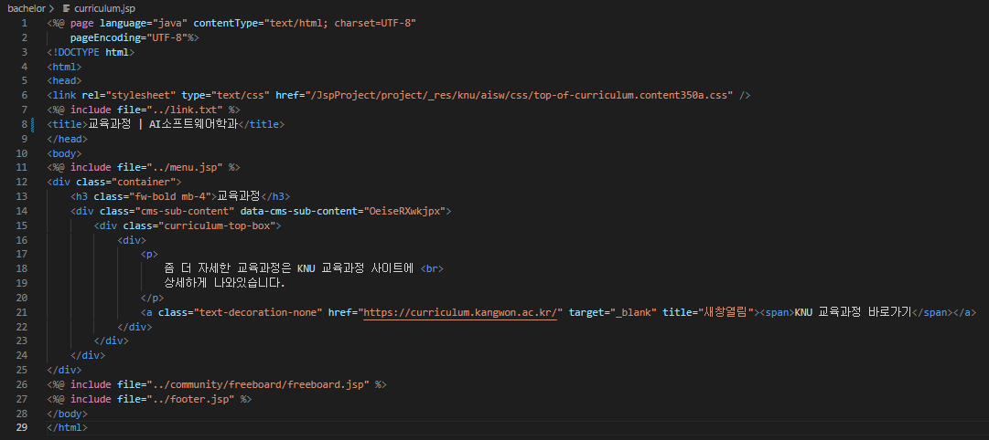
curriculum.jsp

Slide 41
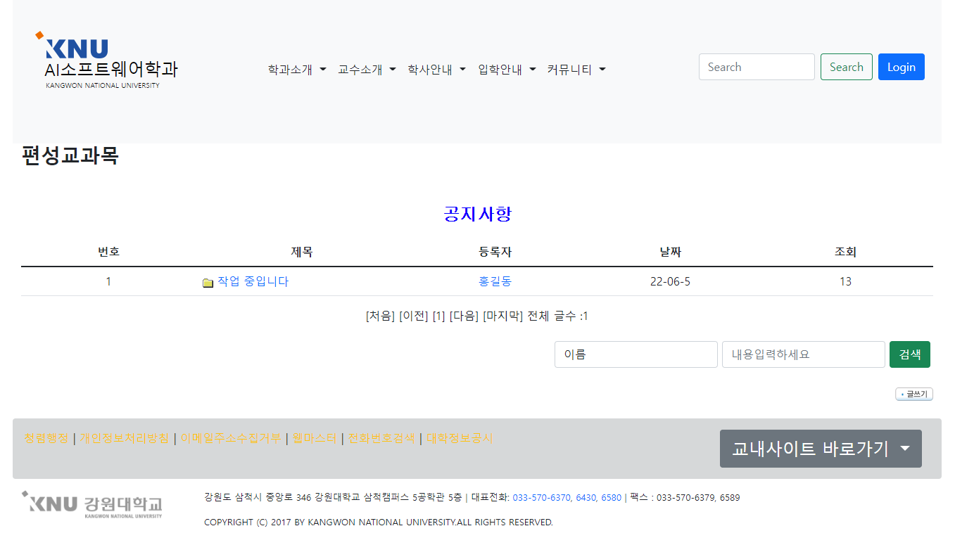
subject.jsp

Slide 42
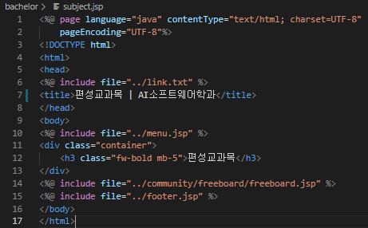
subject.jsp

Slide 43
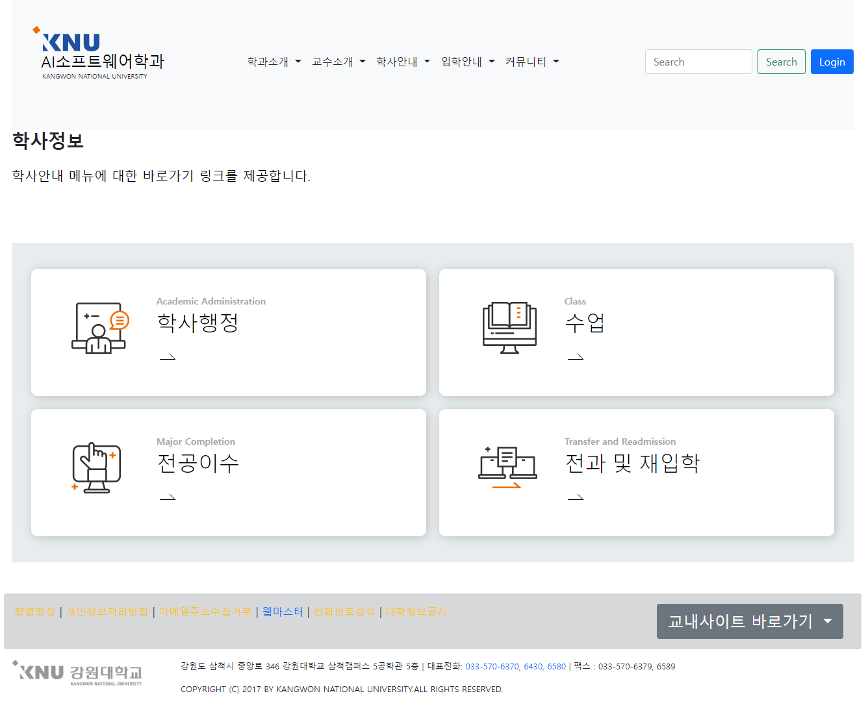
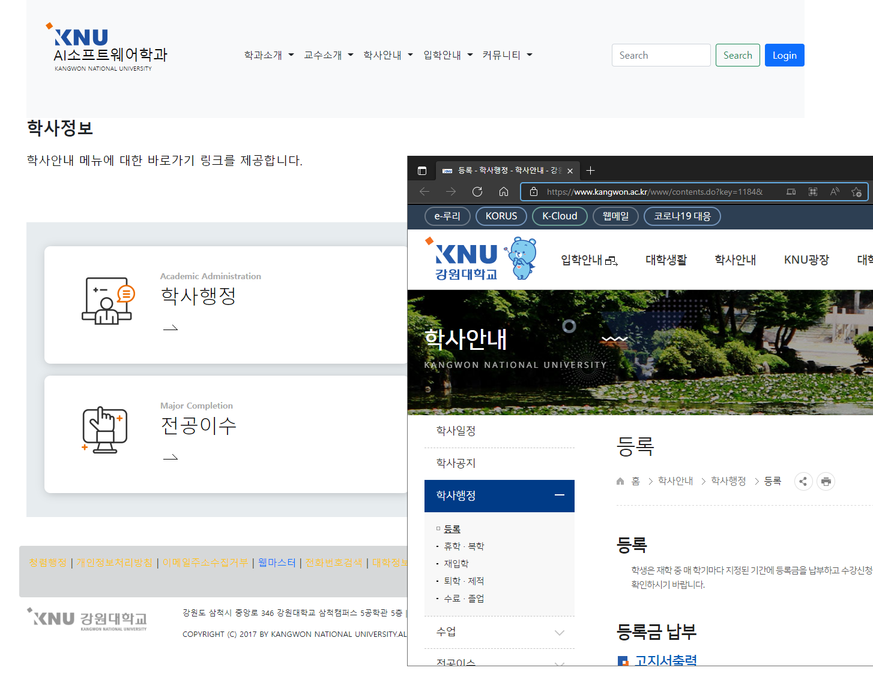
bachelor/info.jsp

Slide 44
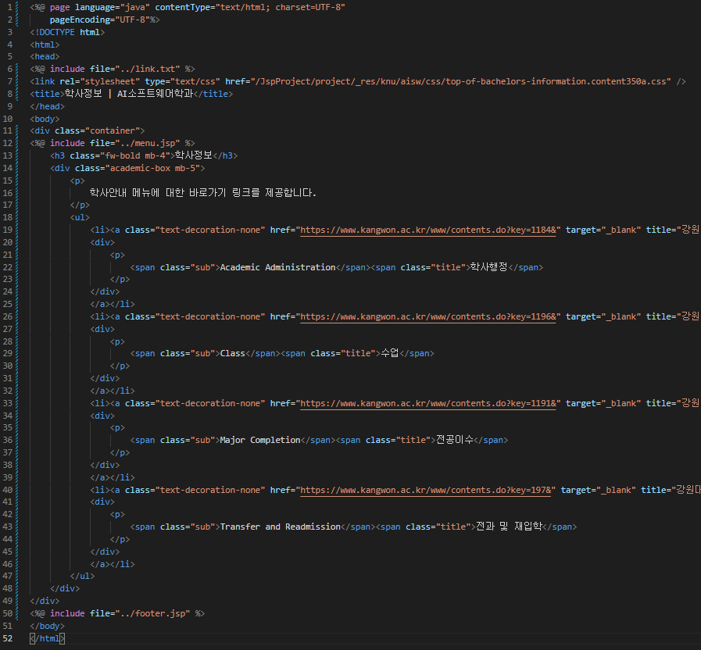
bachelor/info.jsp

Slide 45

bachelor/calendar.jsp

Slide 46

bachelor/calendar.jsp

Slide 47


admission/admission-guide.jsp

Slide 48

admission/admission-guide.jsp

Slide 49

admission/admission-guide.jsp

Slide 50

freeboard_list.jsp

Slide 51

freeboard_list.jsp

Slide 52

freeboard_write.jsp

Slide 53

freeboard_write.jsp

Slide 54

freeboard_write.jsp

Slide 55

freeboard_save.jsp

Slide 56

freeboard_rwrite.jsp

Slide 57

freeboard_read.jsp

Slide 58


freeboard_rwrite.jsp

Slide 59

freeboard_rsave.jsp

Slide 60

freeboard_upd.jsp

Slide 61


freeboard_upd.jsp

Slide 62

freeboard_upddb.jsp

Slide 63

freeboard_del.jsp

Slide 64

freeboard_del.jsp

Slide 65

freeboard_deldb.jsp

Slide 66

dbconn.jsp

Slide 67

fboard.jsp

Slide 68
이상입니다

